Slide 1











Технический инструментарий как часть эффективной деятельности сотрудника
Байсаров Майрбек Муссаевич
заместитель начальника отдела камеральных налоговых проверок № 1 ИФНС России по г. Новороссийску

Slide 2
Требования к знаниям и навыкам, необходимым для исполнения должностных обязанностей государственных гражданских служащих
Профессиональные знания
Профессиональные навыки
Конституцию Российской Федерации;
Федеральные законы;
порядок работы со служебной информацией;
основы ведения делопроизводства;
правила делового этикета;
нормы и правила охраны труда, техники безопасности и пожарной безопасности;
регламент внутренней организации государственного органа;
должностной регламент.
работать с законодательными и нормативными правовыми актами, применять их на практике;
оперативно принимать и осуществлять принятые решения;
адаптироваться к новой ситуации и применять новые подходы к решению возникающих проблем;
правильно распределять рабочее время;
создавать эффективные взаимоотношения в коллективе;
Должен знать
Должен уметь
иметь навыки владения компьютерной и другой оргтехникой и необходимым программным обеспечением.

Slide 3





Взаимодействие сотрудника с технической частью

Slide 4
- пакет приложений для работы с различными типами документов: текстами, электронными таблицами, базами данных и др.
Microsoft Word
Microsoft PowerPoint
Microsoft Excel
средство для создания анимированных презентаций , их оформления и демонстрации.
текстовый редактор, для создания, оформления, редактирования текстового содержимого в пределах интуитивной оболочки.
табличный процессор, оснащенный инструментами для создания отчетов, вычислений, составления диаграмм.

Slide 5
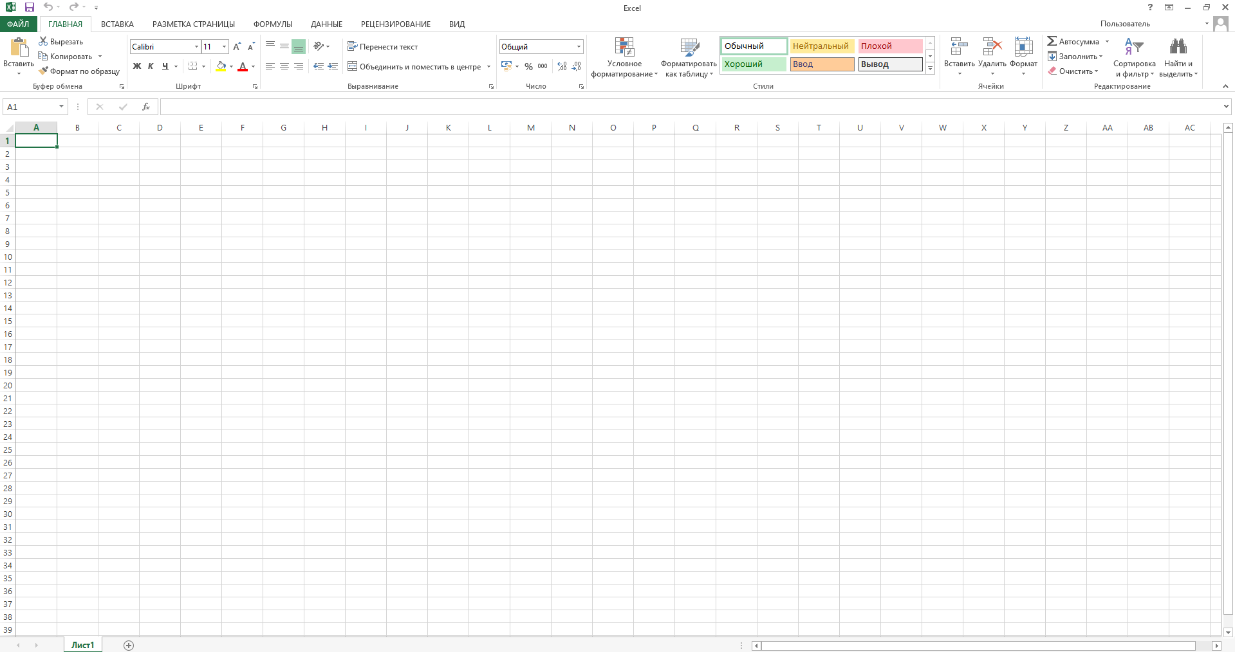

Excel – средоточие полезных функций для рядового сотрудника
Уровень владения Excel
Базовый
Продвинутый
Работа с различными типами и объемами информации
Выполнение расчетов
Создание диаграмм
Хранение информации
Создание списков и баз данных
Использование надстроек для автоматизации сбора и обработки различных типов и объемов информации
Использование формул (связок формул)
Автоматизация однотипных действий, путем запуска макросов
Программирование на встроенном языке VBA (Visual Basic for Applications - универсальный объектно-ориентированный язык программирования)
Создание надстроек на основании специфики выполняемой работы
Создание книг-шаблонов для выполнения различных задач

Slide 6

Практическое применение продвинутого уровня
Задача В нарушение пп. 4 п. 1 ст. 23 НК РФ налогоплательщики не представили в установленный законодательством о налогах и сборах срок налоговую отчетность. В результате было совершено налоговое правонарушение, за которое п. 1 ст. 119 НК РФ предусмотрена налоговая ответственность. В отделе по данному направлению задействованы 3 сотрудника: Бегунов А.С., Любина Н.М., Бедолага С.А. При этом: - Бегунов А.С. временно нетрудоспособен; - Любина Н.М. находится в отпуске по уходу за ребенку.
Каким образом и за какое время Бедолага С.А. в ограниченные сроки оформит 150 актов камеральной налоговой проверки и 100 решений о привлечении к ответственности?
Возможные варианты решения
Базовый – «работать засучив рукава».
Продвинутый – «автоматизация процесса».

Slide 7

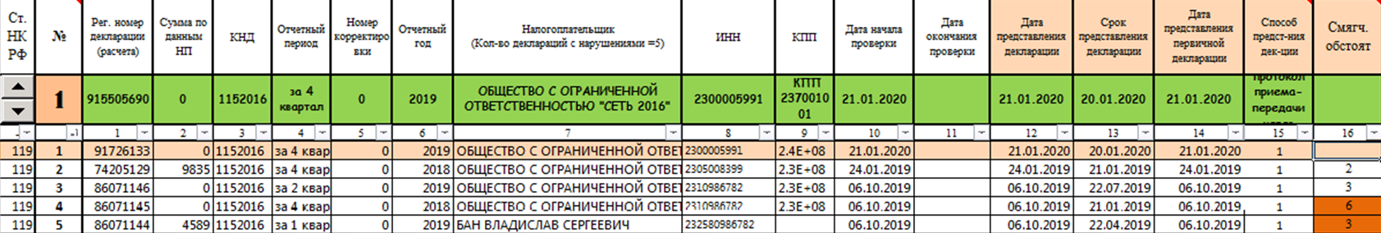
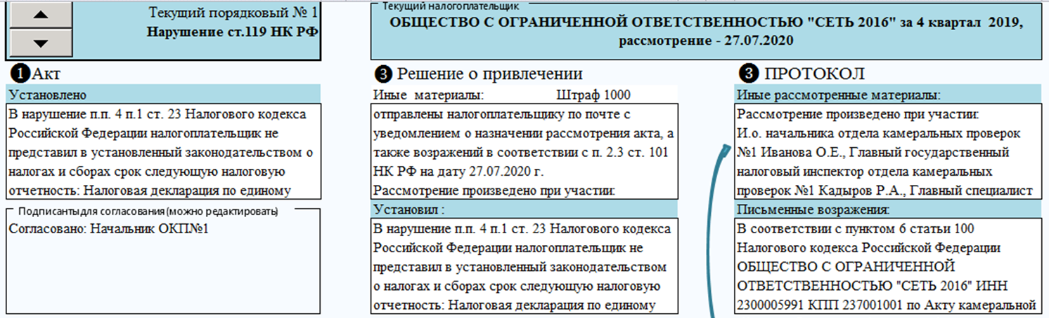


Excel как один из инструментов продвинутого варианта
На основании имеющихся данных о налогоплательщиках, возможно создание универсальной книги - шаблона с функцией автоматического генерирования текста для актов и решений.
Ввод условий на лист 1:
Вывод информации на лист 2:

Slide 8


Преимущества и недостатки решения задачи продвинутым способом
Недостатки
Преимущества
Значительно ускоряется процесс написания документов
Для работы достаточен базовый уровень знаний в Excel
Хранит информацию по оштрафованным налогоплательщикам (даты, периоды, ходатайства, суммы штрафов), обеспечивается возможность оперативного представления данных в случае поступления возражений
Визуализация процессуальных сроков с возможностью прогнозирования и отбора подходящих дат проведения рассмотрений материалов налоговой проверки
Работа в автономной режиме без учета состояния других информационных систем
Печать сформированных документов
Формирование реестра почтовых отправлений, а также реестра переданных материалов юридическому отделу
Уникальные и сложные нарушения

Slide 9


Навыки сотрудника в эпоху цифровизации
Цифровая легкость
Стремление к обучению
Новаторство

Slide 10






Спасибо за внимание!

